Slide 1
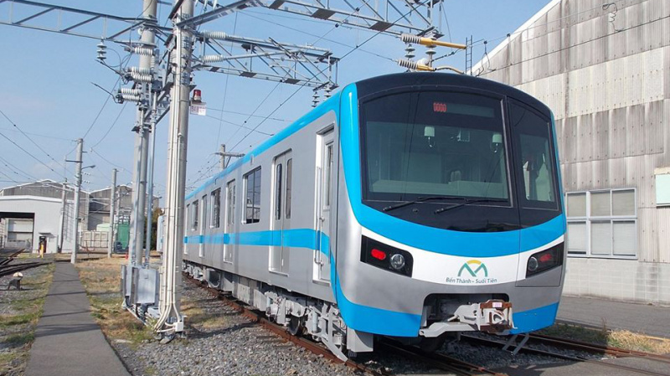
HỆ THỐNG TÀU ĐIỆN NGẦM METRO & TẦM NHÌN TƯƠNG LAI
NHÓM 5: THE FLASH

Slide 2




THE FLASH

Slide 3
Thống kê
Theo thống kê của Sở GTVT TP.HCM 2020:
Thành phố đang quản lý hơn 8,15 triệu phương tiện, trong đó có gần 770.000 xe ô-tô và hơn 7,3 triệu xe mô-tô.
Số phương tiện đăng ký mới mỗi ngày khoảng 174 xe ô-tô và 888 xe mô-tô.
Tổng chiều dài các tuyến đường và cầu trên địa bàn chỉ là hơn 4.500km, tỷ lệ đất dành cho giao thông gần 10%, mật độ đường giao thông là 2,17km/km2.
Tính đến hết năm ngoái, tỷ lệ hành khách đi lại bằng phương tiện công cộng chỉ đạt gần 10%.
 | Số vụ | Số người chết | Số người bị thương
Tất cả | 1059 | 413 | 688
Xe máy | 418 | 194 | 355
Tỉ lệ (xe máy / tất cả) | 39,5% | 47% | 51,6%
Bảng thống kê tai nạn giao thông 10 tháng đầu 2019 tỉnh Hà nội

Slide 4
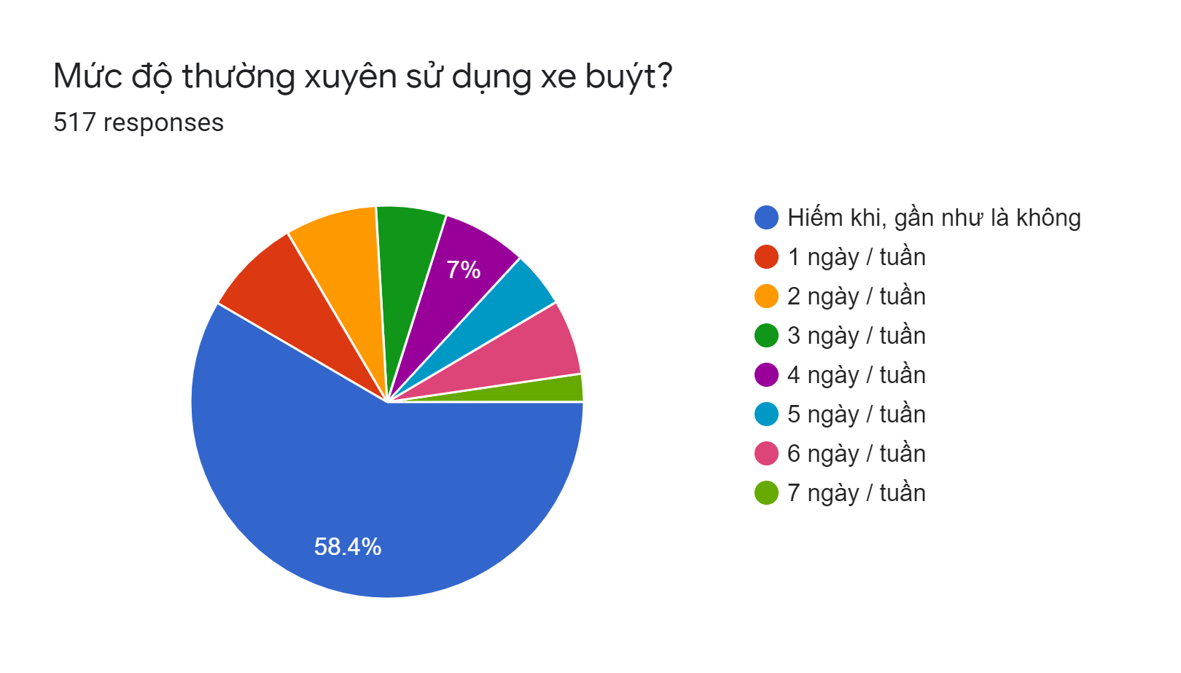
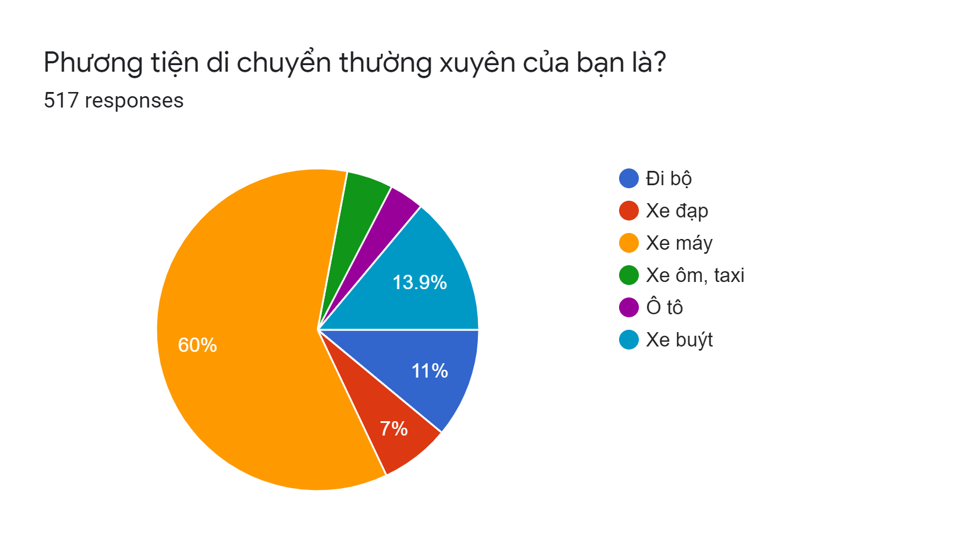
Khảo sát nhu cầu sử dụng xe buýt

Slide 5
→ Đường sắt đô thị Thành phố Hồ Chí Minh (Ho Chi Minh City Metro) ra đời.
Các phương tiện giao thông công cộng hiện tại (đặc biệt là xe buýt) chưa thực sự hiệu quả?
Cần có cách giải quyết mới?

Slide 6
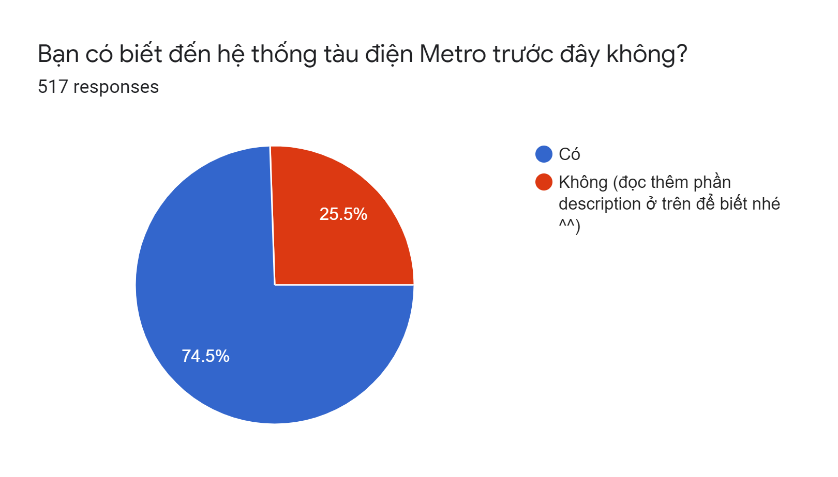
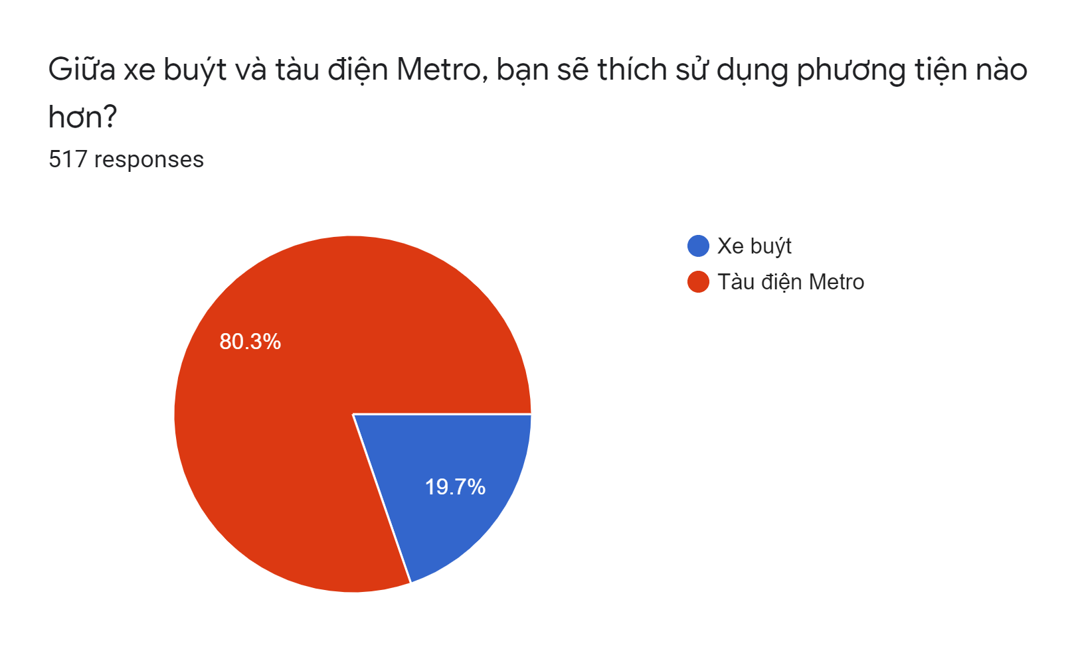
Khảo sát về tàu điện ngầm Metro

Slide 7
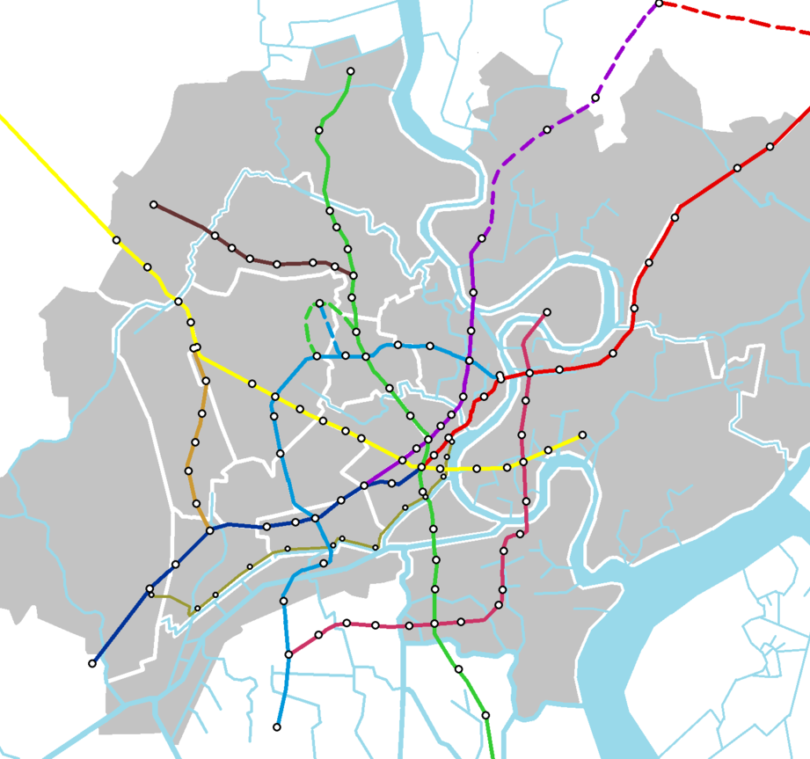
Đường sắt đô thị Thành phố Hồ Chí Minh (Ho Chi Minh City Metro)
Gồm:
8 tuyến tàu điện ngầm (metro) với tổng chiều dài 169km
1 tuyến xe điện mặt đất (tramway) với chiều dài 12,8km
2 tuyến tàu một ray (monorail) với tổng chiều dài 43,7km

Slide 8
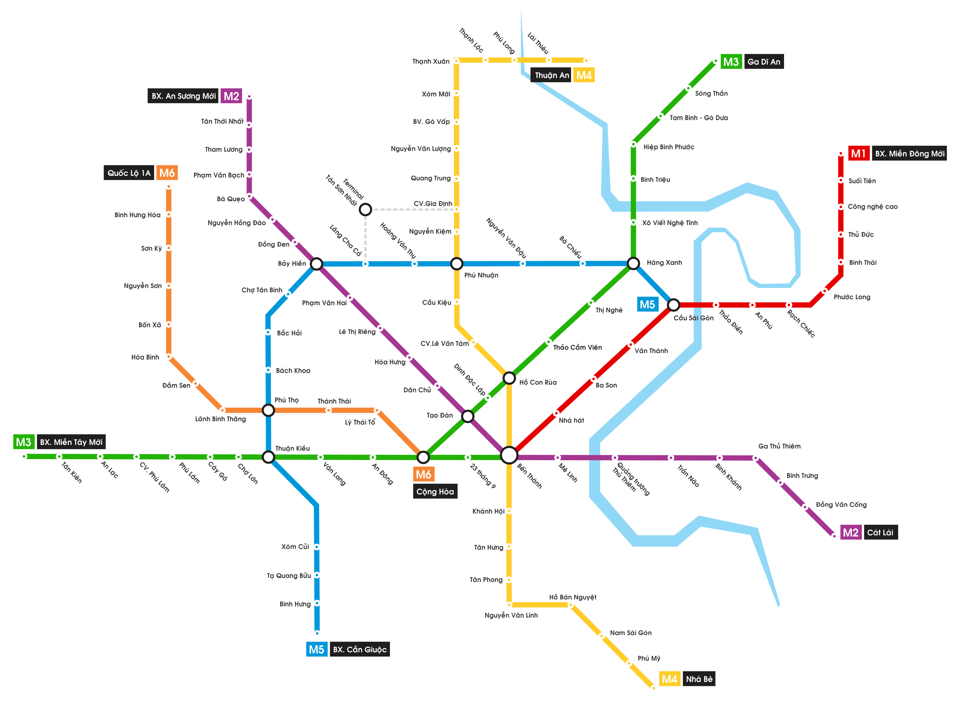
Hệ thống
Tuyến Metro số 1:
Bến Thành (Q.1) – Bến xe miền Đông (TP. Thủ Đức)
Tuyến Metro số 2:
Thủ Thiêm (TP. Thủ Đức) – Tỉnh lộ 7 (H. Củ Chi)
Tuyến Metro 3A:
Bến Thành (Q.1) – Tân Kiên (H. Bình Chánh)
Tuyến Metro 3B:
Cộng Hòa (Q.3) – Hiệp Bình Phước (TP. Thủ Đức)
Tuyến Metro số 4A:
Thạnh Xuân (Q.12) – Hiệp Phước (H. Nhà Bè)
Tuyến Metro 4B:
Gia Định (Q. Gò Vấp) – Lăng Cha Cả (Q. Tân Bình)
Tuyến Metro số 5:
Tân Cảng (Q. Bình Thạnh) –Cần Giuộc (H. Bình Chánh)
Tuyến Metro số 6:
Phú Lâm (Q.6) – Bà Quẹo (Q. Tân Bình)
Tuyến Tramway 1:
Ba Son (Q.1) – Bến xe miền Tây (Q. Bình Tân)
Tuyến Monorail 2:
Thanh Đa (Q. Bình Thạnh) – Nguyễn Văn Linh (H. Bình Chánh)
Tuyến Monorail 3:
Gò Vấp – Tân Chánh Hiệp (quận 12)

Slide 9
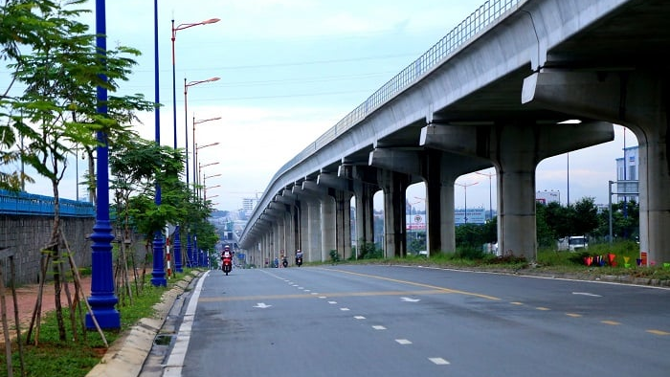
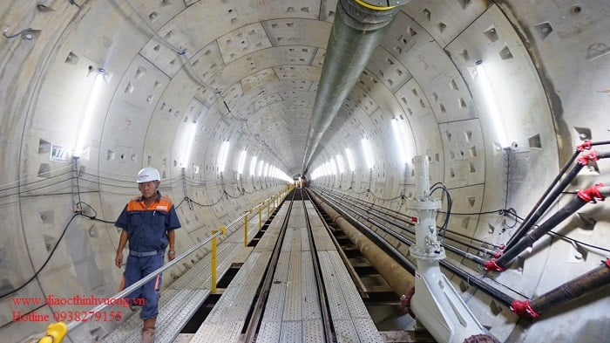
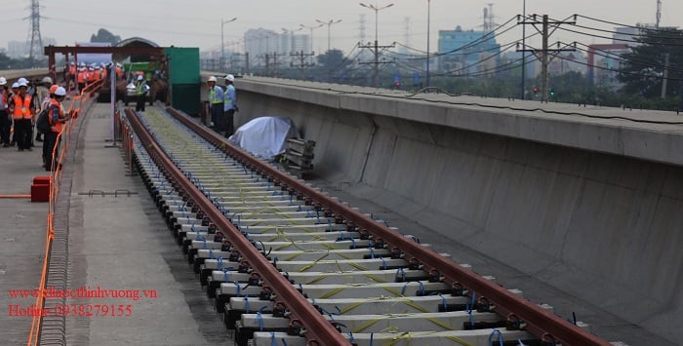
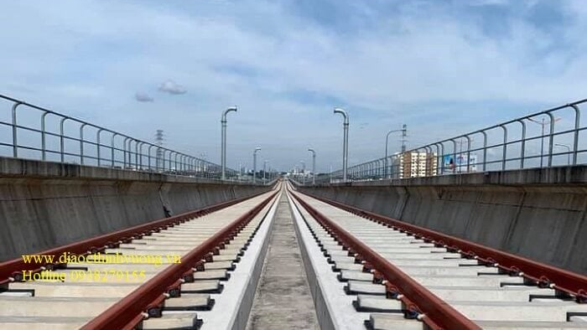
Hình ảnh đường ray

Slide 10
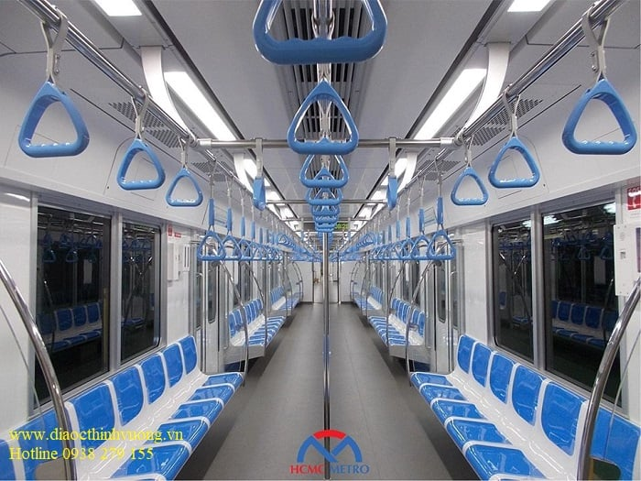
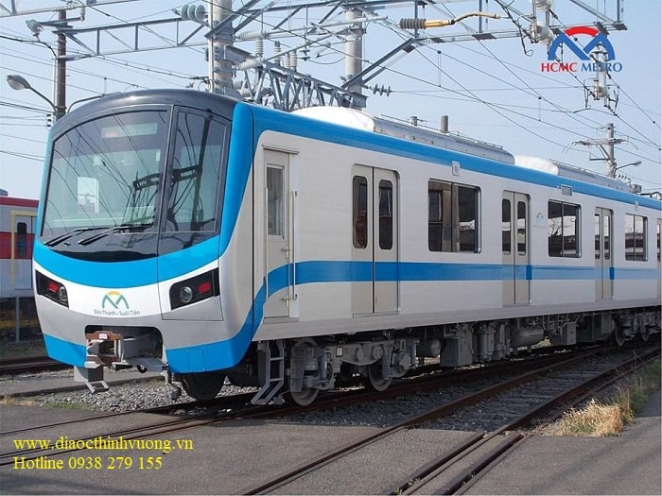
Hình ảnh đoàn tàu Metro

Slide 11
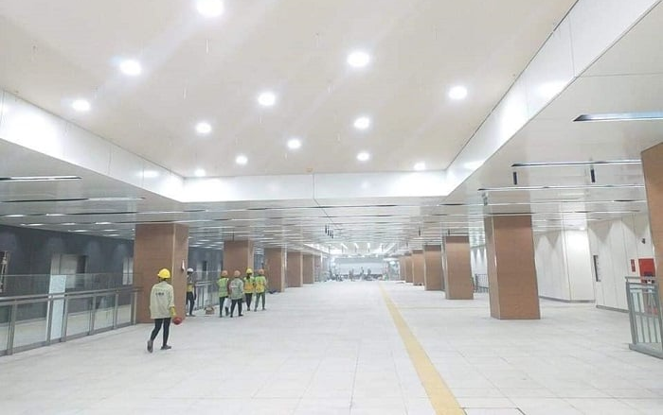
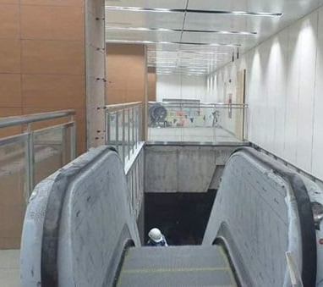
Hình ảnh các nhà ga ngầm chờ khách

Slide 12
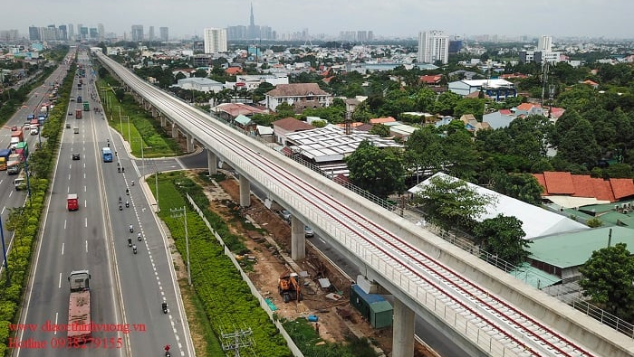
Tuyến Metro số 1: Bến Thành - Suối Tiên
Khởi công năm 2013
Tổng chiều dài: 19,7 km
Màu biểu trưng: đỏ thẫm
08/10/2020: đoàn tàu đầu tiên từ Nhật Bản cập cảng Khánh Hội
Vốn: hơn 47.000 tỉ đồng
Hướng tuyến: Bến Thành (tại Quảng trường Quách Thị Trang) – Lê Lợi – Nguyễn Siêu – Ngô Văn Năm – Tôn Đức Thắng – Ba Son – Nguyễn Hữu Cảnh – Văn Thánh – Điện Biên Phủ – cầu Sài Gòn – xa lộ Hà Nội và kết thúc tại Depot Long Bình.
Số lượng ga: 14 (3 ga ngầm và 11 ga trên cao).

Slide 13
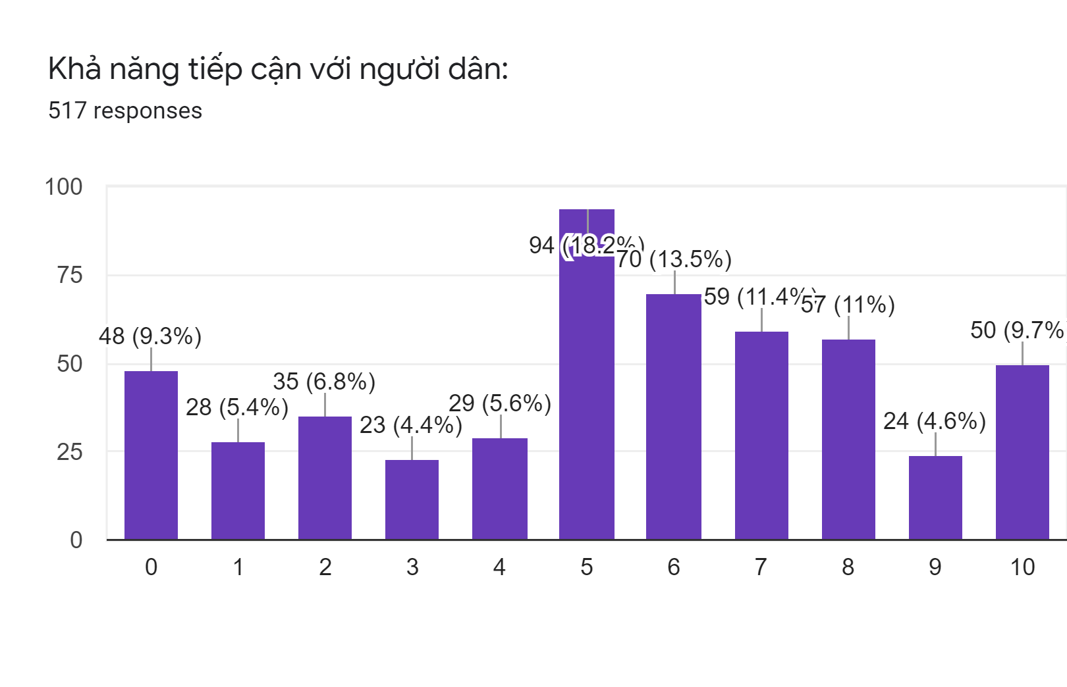
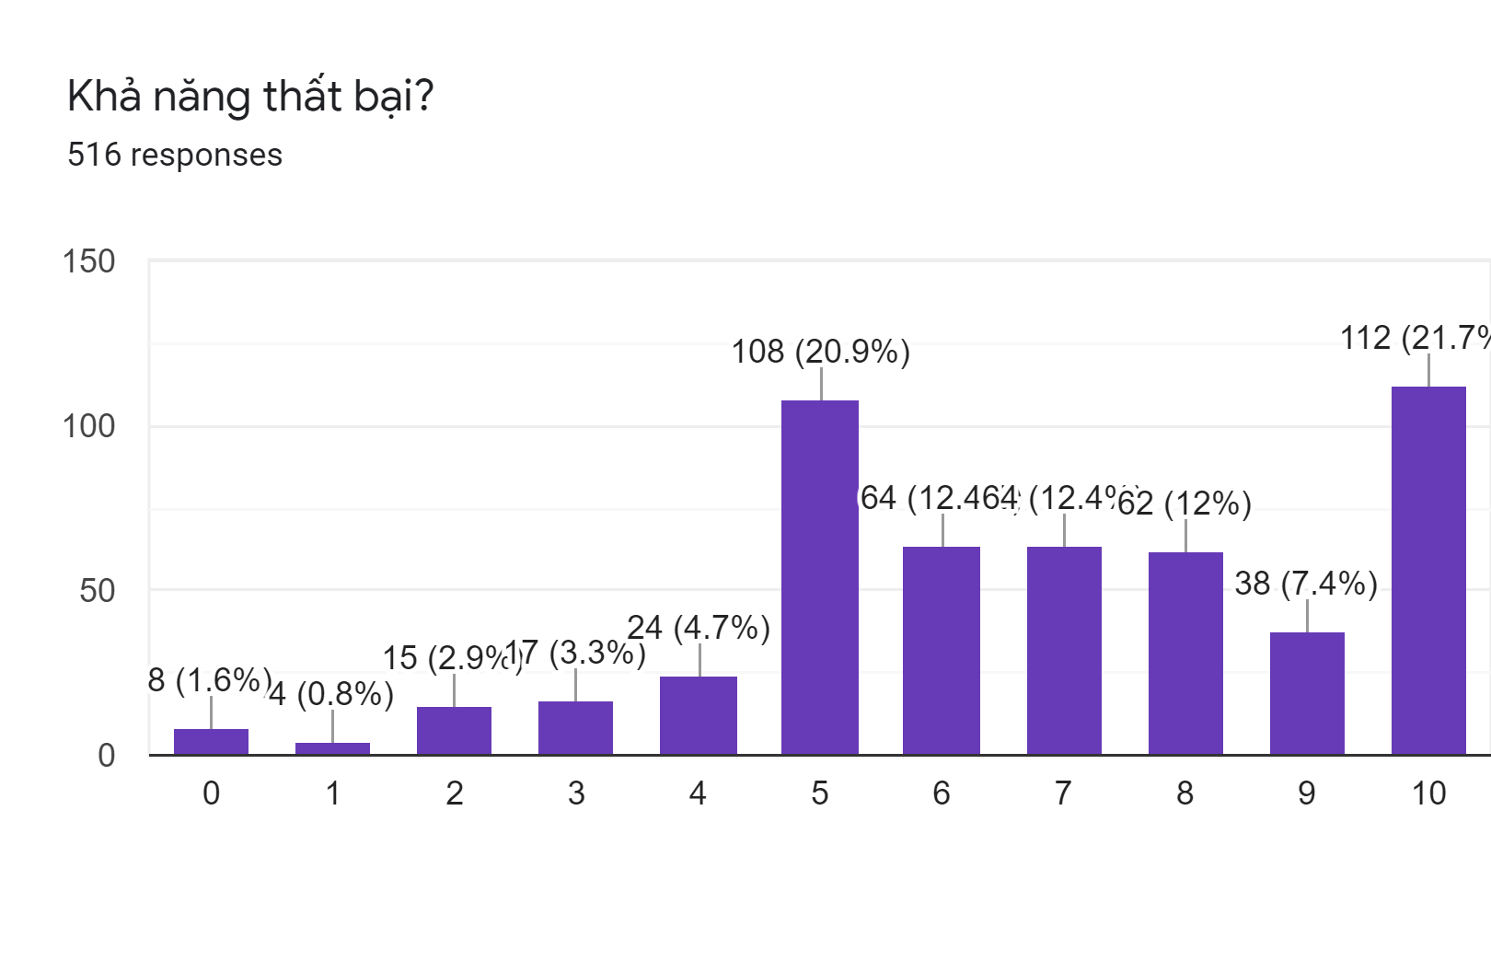
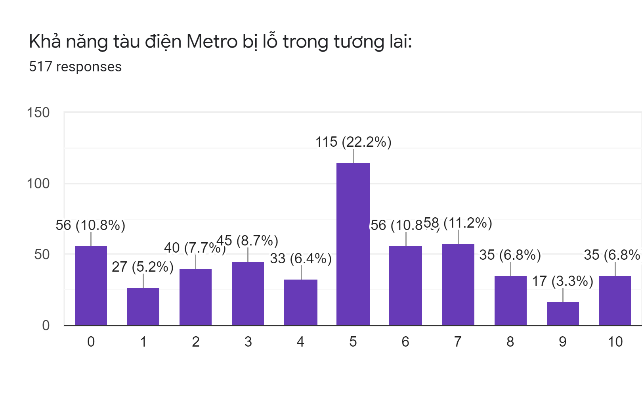
Khảo sát ý kiến về mặt hạn chế, khó khăn

Slide 14
Khó khăn
Tác động của dịch bệnh covid-19
Thiếu kinh phí trầm trọng
Trong công tác đào tạo nhân sự
Trong việc tiếp cận với khách hang
Nguy cơ lỗ cao
Phương tiện di chuyển tới các nhà ga?
…

Slide 15
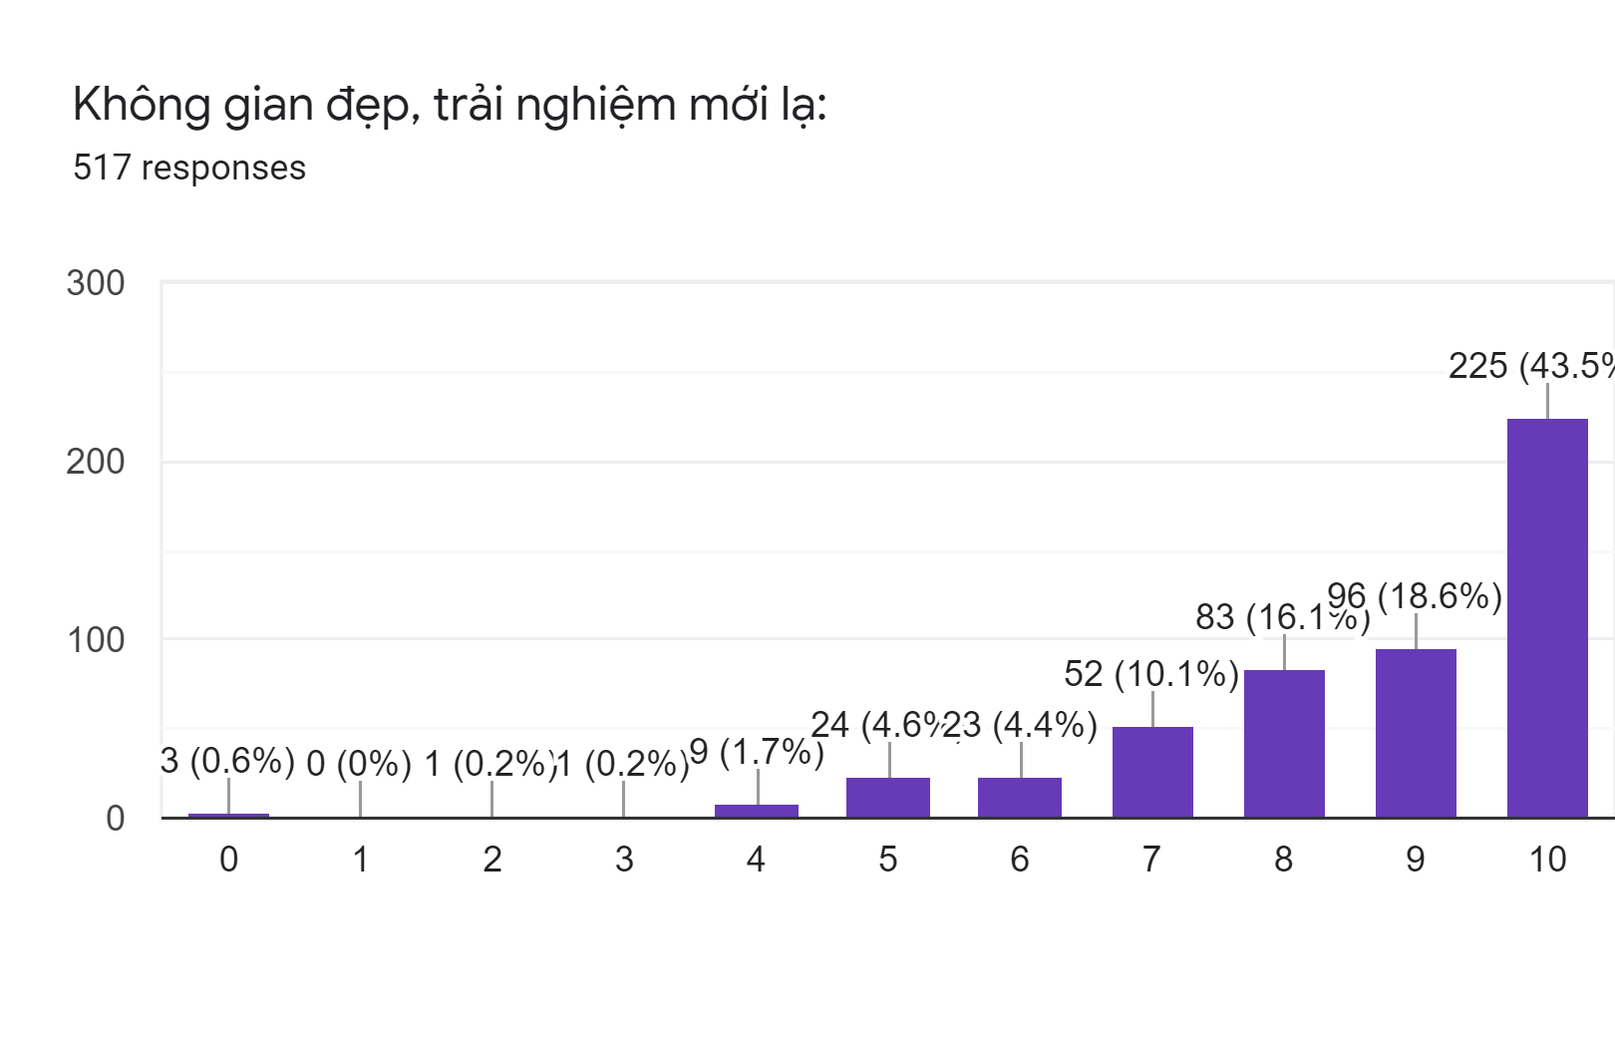
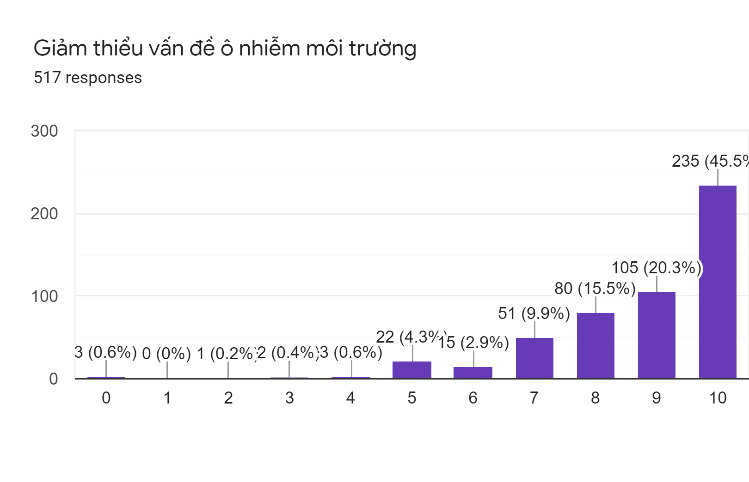
Khảo sát về mặt lợi ích, ưu điểm

Slide 16
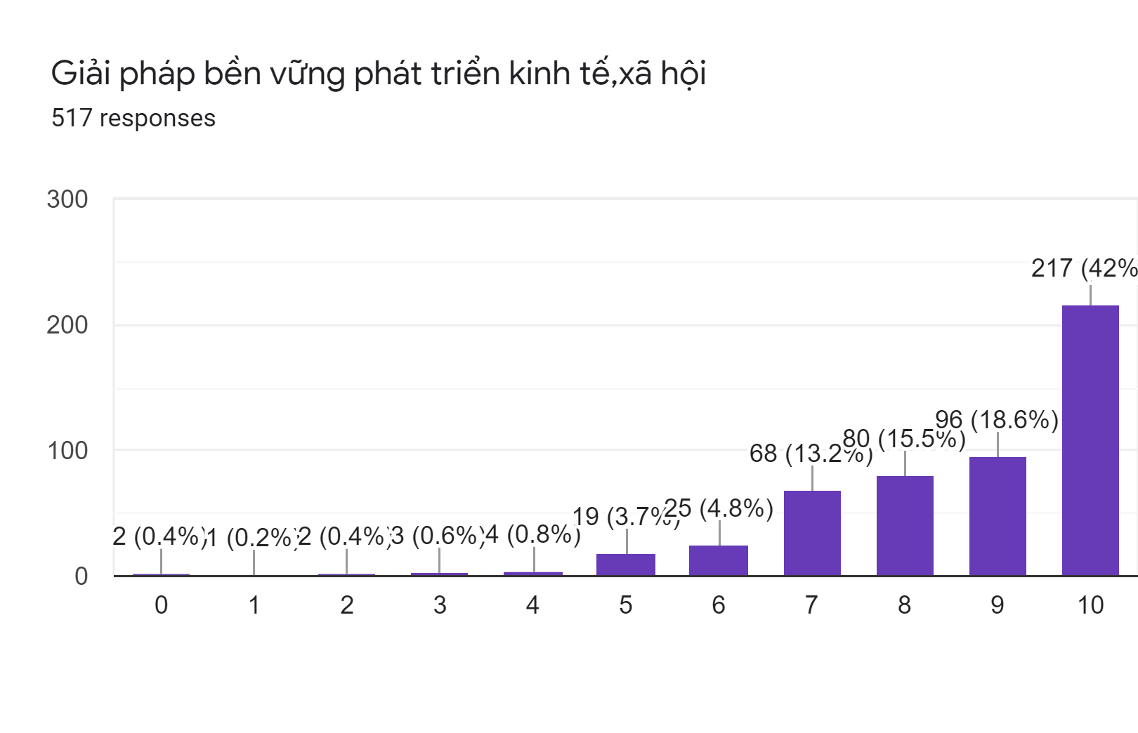
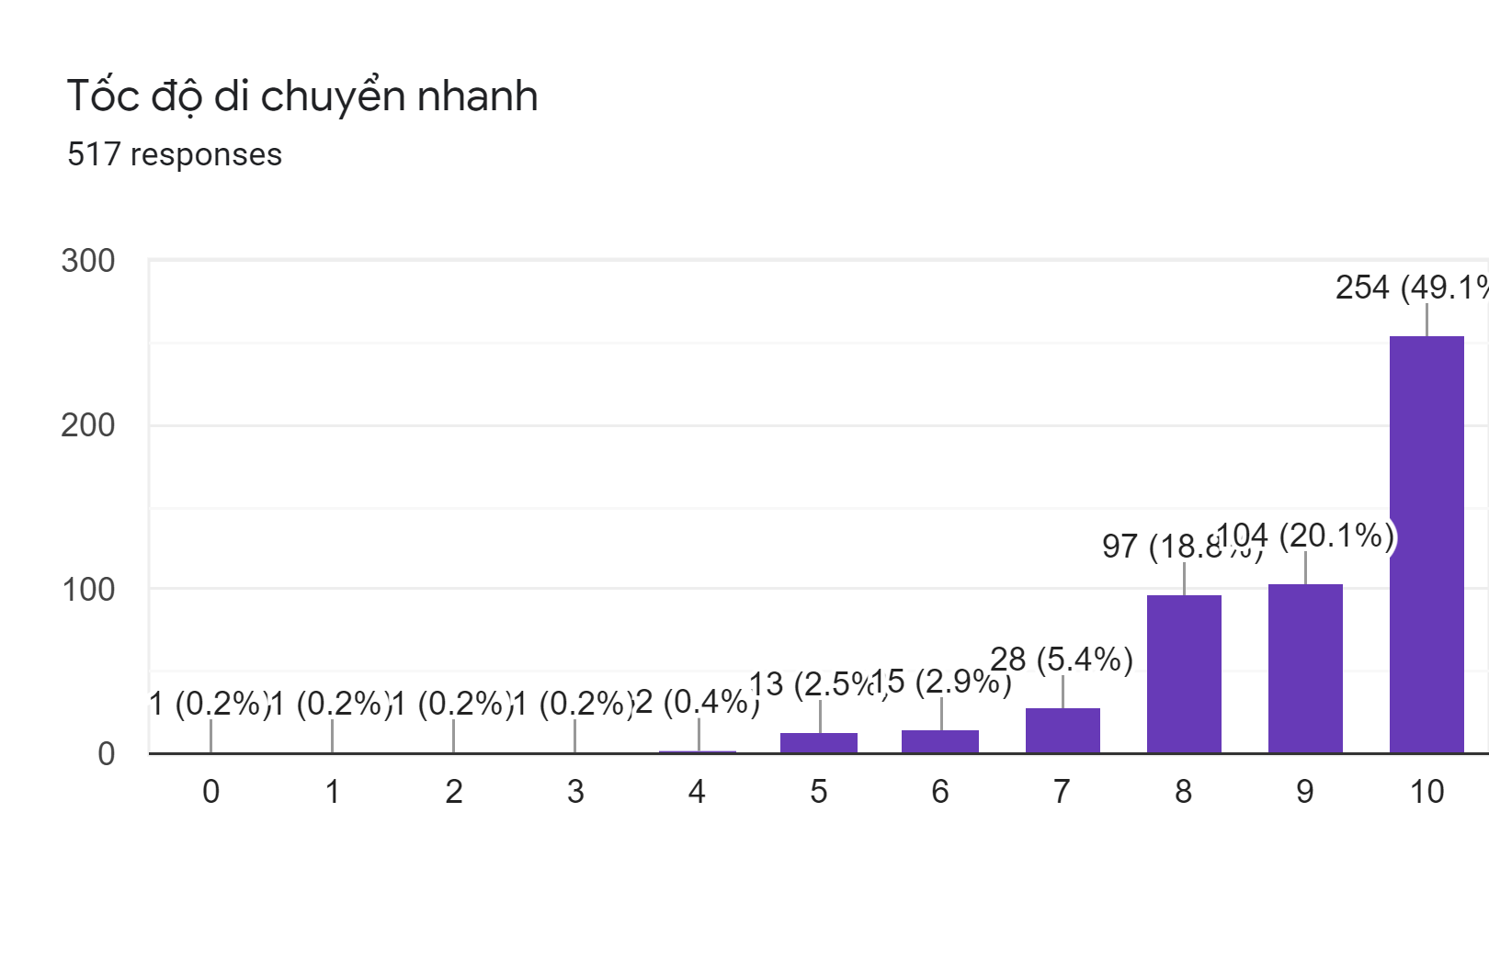
Khảo sát về mặt lợi ích, ưu điểm

Slide 17
Lợi ích
Nhanh hơn
Không kẹt xe
Tự động hóa hiện đại
An toàn
Giảm bớt ô nhiễm môi trường không khí
Giảm tiếng ồn
Góp phần vào sự phát triển của đô thị đó.
Lượng khách đi được nhiều hơn.

Slide 18
So sánh xe buýt và Metro?
Thông tin chung | Bus | Metro
Giá vé | Từ 3.000 – 7.000 đồng | Dự kiến từ khoảng 10.000 – 22.000 đồng (tùy thuộc cự ly di chuyển)
Đường đi | Quãng đường đi ngắn, có điểm dừng ở các ngõ ngách nhỏ | Quãng đường đi dài, đi theo các trục đường chính trong và ngoài thành phố, dao động khoảng 50/70km/chuyến.
Phương thức thanh toán | Thanh toán trực tiếp cho tài xế (phụ xe). | Dự kiến bán vé tại các nhà ga, chưa phát triển được máy bán vé tự động hay thẻ thanh toán điện tử
Thời gian hoạt động | Khoảng từ 04h30 – 22h30 | Dự kiến từ 05h30 – 23h30
Tần suất chuyến | Khoảng từ 5 – 30 phút / chuyến | Dự kiến 5 phút / chuyến
Tốc độ di chuyển | Chậm (vì thành phố rất hay bị kẹt xe) | Rất nhanh, dư kiến khoảng 80km/h ở phần ngầm và 110km/h ở phần trên cao
Thời gian chuyến tiếp theo | Khó biết | Biết rõ, được hiển thị trên màn hình

Slide 19
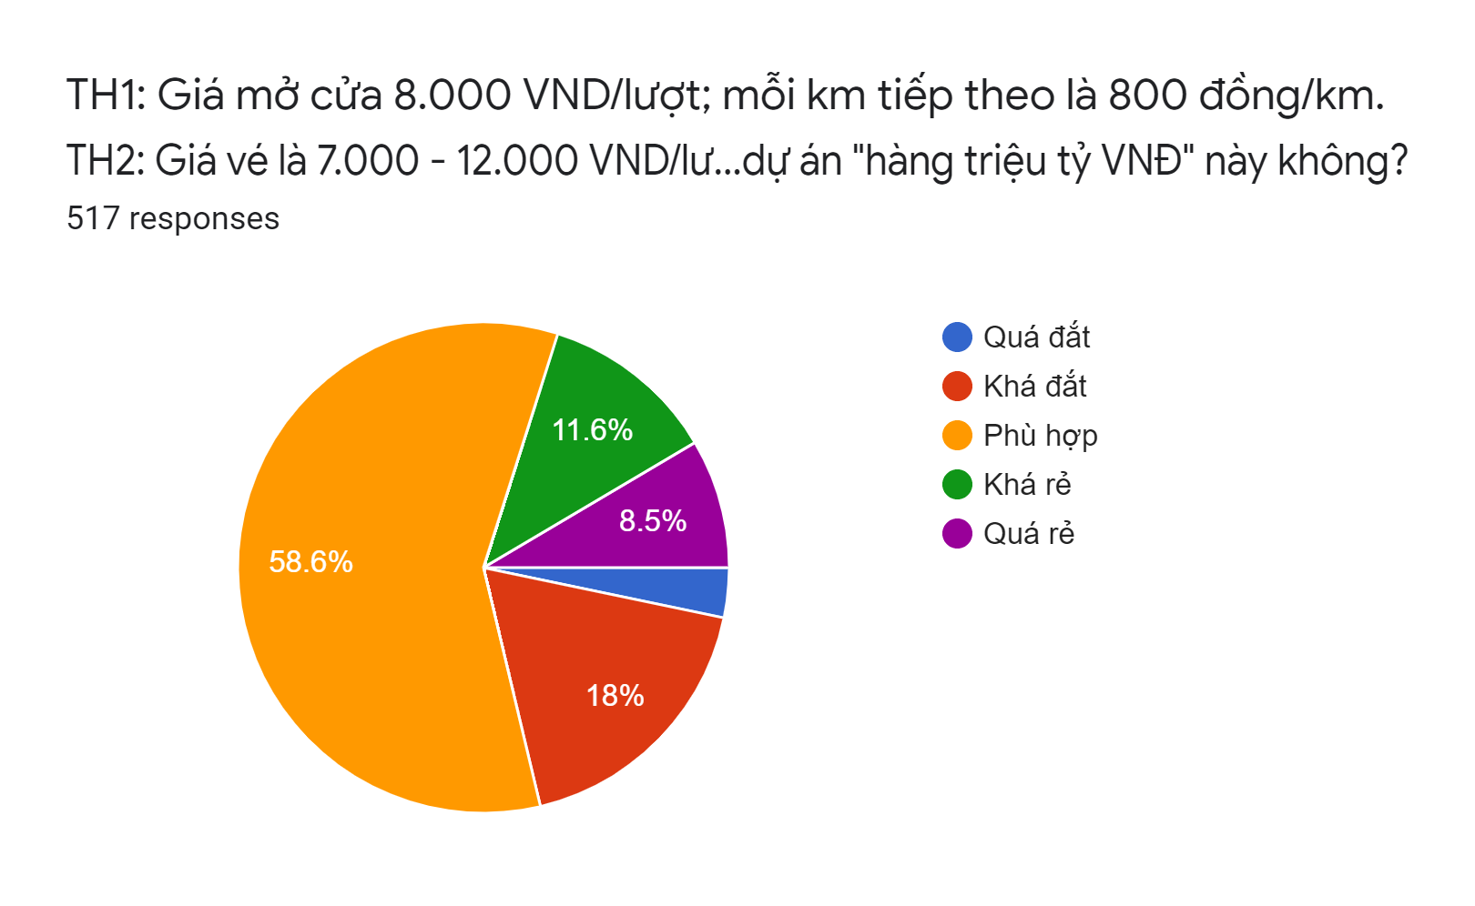
Khảo sát so sánh xe buýt và Metro

Slide 20
Tầm nhìn tương lai
Thúc đẩy kinh tế phát triển
Cơ hội học tập, tiếp thu công nghệ

Slide 21
THANKS FOR YOUR ATTENTION

